Slide 1
BMI 예측 플랫폼
Team Sparrow
노민성, 이인규, 정재민
Git Hub: https://github.com/AI-BMI-Prediction

Slide 2
CONTENTS
1. 동기
5. 개발환경
2. 시스템 개요
6. 기타사항
3. 2차 빌드 개요
7. 데모
4. 태스크 목록

Slide 3
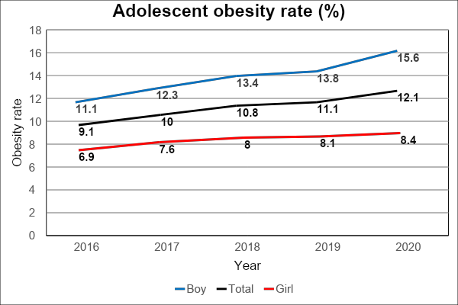


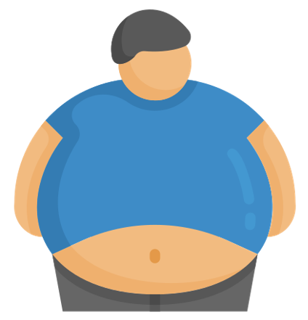
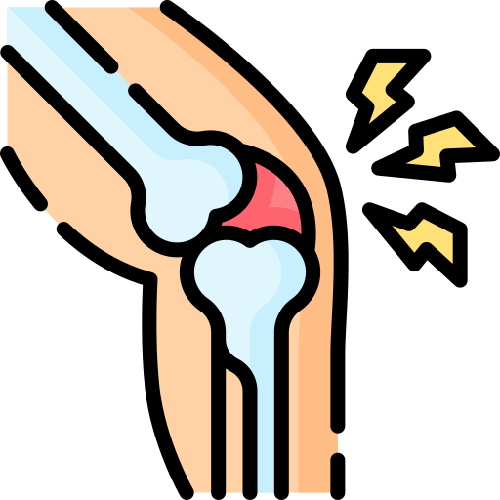

동기
1
Motivation
청소년들의 비만율 증가
질병관리청에 의하면 해마다 소아청소년의 비만율이 증가하고 있음
개인 식생활 데이터를 활용하여 BMI를 예측
6개 변수 데이터를 이용하여 변화 모니터링
Korean adolescent obesity rate by korea disease control and prevention agency
Diseases caused by childhood obesity

Slide 4
시스템 개요
2
Motivation
전체 시스템명: 인공지능을 이용한 성장기 청소년의 BMI 예측 플랫폼
설명 : 초등학생들의 키, 몸무게, 섭취 칼로리, 걸음 수, 운동, 수면 데이터를
통하여 BMI를 예측할 수 있다. 이에 비만도에 영향을 주는 인자들을
파악하고 소아청소년의 건강 피드백을 제공
사용자 유형 : 초등학생 및 학부모
운영 개념 : 건강 정보 데이터와 식습관 데이터를 수집하여 DB에 저장하고
데이터를 바탕으로 bmi를 예측하고 사용자의 건강 상태를
모니터링하여 피드백을 주는 서비스

Slide 5
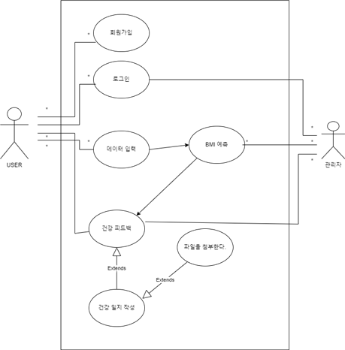
2차 빌드 개요
3
Motivation
1차빌드
FR2. 데이터 입력
최근 실생활 데이터를 웹사이트에 입력할 수 있는 기능 구현
FR3. BMI 예측
전처리 된 데이터를 기반으로 한 BMI 예측 기능 구현
FR4. 건강 피드백
BMI 예측 결과를 통한 건강 관리 피드백 제공 기능 구현
2차빌드

Slide 6
2차 빌드 개요
3
Motivation
Task No | Task Name | 기술 스택 | 담당자 | 소요시간 | 비고
FR3 | 전처리 된 데이터를 기반으로 한 BMI 예측 기능 | Python, pandas, pytorch | 정재민, 노민성, 이인규 | 1 week | 완료
FR4 | BMI 예측 결과를 통한 건강 관리 피드백 제공 기능 | js, Pytorch | 정재민, 노민성, 이인규 | 1 week | 완료
FR5 | 건강 관리 피드백을 제공하기 위한 웹 페이지 시각화 기능 | matplolib, html, css, js, django ,sqlite | 정재민, 노민성, 이인규 | 1 week | 부분완료

Slide 7
4
태스크 목록
Related Works
3
Id | Title | Input data | Scenarios | Test result
1. | DNN 모델 | DNN을 위한 전처리 14일치 평균데이터 | Model Class Prediction | Accuracy : 70.76%
2. | LSTM 모델 | 각 아이디 별 시계열 14일치 평균 데이터 | Model class Prediction | Accuracy: 66.72%

Slide 8
4
태스크 목록
Related Works
3
Id | Title | Input data | Scenarios | Test result
3. | 건강피드백 | 현재 건강 데이터 | 학습된 모델을 가지고 현재 건강 데이터를 넣으면 미래의 BMI 변화 예측해서 건강 피드백을 해준다 | 예측 될 BMI class를 보여준다
4. | 시각화 하기 |  | 몸무게 변화 추이 그래프와 BMI에 영향을 끼치는 피처들의 수치 변화들을 그래프로 표현한다

Slide 9





5
개발환경
Related Works
3
모델링 환경

Slide 10


5
개발환경
Related Works
3
백엔드

Slide 11
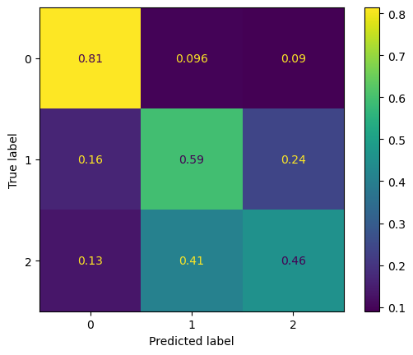
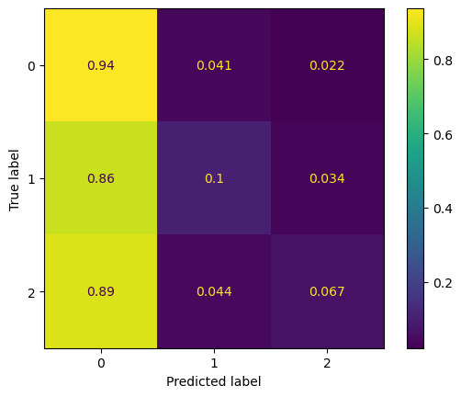
5
기타사항
Experimental Results
8
DNN
LSTM
Accuracy : 70.76 %
F1-Score : 0.7205
Accuracy : 66.72 %
F1-Score : 0.7108

Slide 12

6
기타사항
Discussion
10
DNN
인풋데이터 형태에 따라 성능이 달라져 전처리 과정에서 검토 필요
LSTM
Confusion matrix가 편향된 경향을 보임

Slide 13
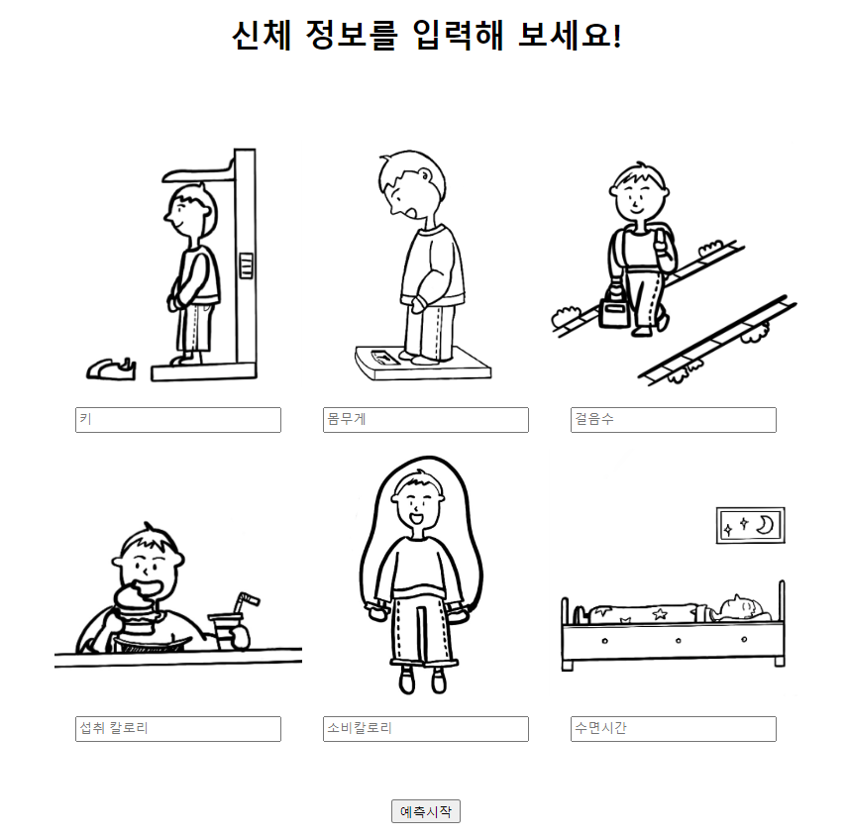
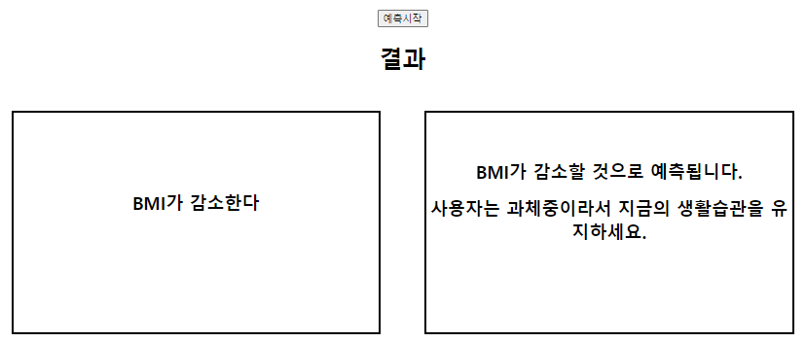
7
데모
Discussion
10

Slide 14
Thank you

